Slide 1
Transformations des relations entre science et société. Histoire et modalités
Frédéric Goulet
Ecole chercheur « connaissances », 1 juin 2016

Slide 2
Introduction
Hier :
Eléments d’épistémologie
Décortiquer le travail de production des connaissances scientifiques
Regards (disciplinaires) sur les connaissances non-scientifiques
Revenir sur les oppositions entre connaissances Sc et non-Sc
Aujourd’hui :
Comment l’activité scientifique évolue au contact d’acteurs, de connaissances non-scientifiques
Panorama socio-historique
Deux entrées : demande et impact

Slide 3
Objectifs et plan de l’exposé
Contours, trajectoire historique, et lecture critique des « rapprochements » entre science et société
Propos général - zooms ponctuels sur recherche agronomique
Une vision schématique :
par le haut
par le bas

Slide 4
Une nouvelle science ?
The new production of knowledge, ou l’avènement du mode 2 (1994)
Mode 1 = tour d’ivoire. Académique, researcher-initiated, discipline-based knowledge
Mode 2 : context-driven, problem-focused,participation, interdisciplinarité, temps courts

Slide 5
Critiques sur l’existence réelle du Mode 1
La science n’a jamais été totalement autonome
De la politique, des marchés
C. Liccope : régimes de la curiosité (noblesse) et de l’utilité (Etat, ingénieurs)
D. Pestre : entre historique et régimes de savoir
« assemblages d’institutions et de croyances, de pratiques et de régulations politiques et économiques qui délimitent la place et le mode d’être des sciences »
Deux périodes depuis fin XIXème

Slide 6
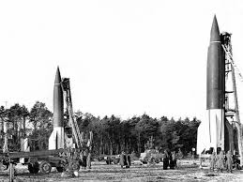
L’Etat-Nation et la technoscience
Fin XIXème à fin des Trente Glorieuses
Etat comme porte-parole légitime du bien commun : planifie, organise, régule
S&T pilier de la grandeur et autonomie nationale
Complexe militaro-industriel

Slide 7
L’Etat-Nation et la technoscience
Fin XIXème à fin des Trente Glorieuses
Etat comme porte-parole légitime du bien commun : planifie, organise, régule
S&T pilier de la grandeur et autonomie nationale
S&T pilier du développement social et économique
Grands instituts nationaux
Recherche appliquée (INRA, CEA , etc.)

Slide 8
Tournant des 70’s
La science dans le régime néolibéral globalisé
Levier de compétitivité économique dans la course internationale
Renforcement synergie public-privé
Baisse financement public
Développement propriété intellectuelle
S&T, acteurs parmi d’autres des systèmes nationaux d’innovation (Godin, 2009)

Slide 9
Gouverner les individus
Le new public management dans la gestion de la recherche (Bezes et al., 2011)
Rationalisation, mesure de l’efficacité de l’investissement public
Evaluations collective et individuelle
Quantification de la performance
Notes:
Minimiser différence de gestion entre secteurs publics et privés
Fexlbiliser un état devenu obèse
Culture du résultat
Indicateur de gestion
Assurance qualité
Citoyen devient usager-client

Slide 10
Gouverner les individus
Irruption du new public management (NPM) dans la recherche scientifique (Bezes et al., 2011)
Rationalisation, efficacité pour mesurer l’utilité de l’investissement public
Evaluations collective et individuelle
Quantification de la performance
Mise en concurrence : appel à projets compétitifs
nouveau collectif de travail (Barrier, 2011)

Slide 11
Efficacité, mais aussi utilité
Régime de science stratégique (Rip, 2004)
Combiner excellence et résolution de problèmes
En amont, gouverner par les grands défis sociétaux (challenges ; Foray et al., 2012)

Slide 12
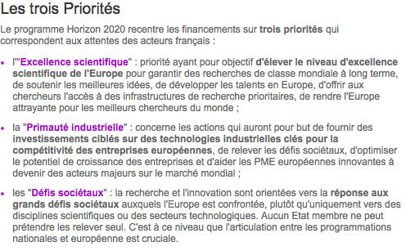

Slide 16
Tendances contemporaines
Régime de science stratégique (Rip, 2004)
Combiner excellence et résolution de problèmes
Gouverner par les grands défis sociétaux (challenges ; Foray et al., 2012)
En aval, du facteur d’impact à l’impact

Slide 17
Tendances contemporaines
Régime de science stratégique (Rip, 2004)
Combiner excellence et résolution de problèmes
Gouverner par les grands défis sociétaux (challenges ; Foray et al., 2012)
Impacts
Contribuer à l’innovation
Avec l’industrie, via la professionnalisation interne

Slide 19
Tendances contemporaines
Régime de science stratégique (Rip, 2004)
Combiner excellence et résolution de problèmes
Gouverner par les grands défis sociétaux (challenges ; Foray et al., 2012)
Impacts
Contribuer à l’innovation
Avec l’industrie
Avec les usagers

Slide 20
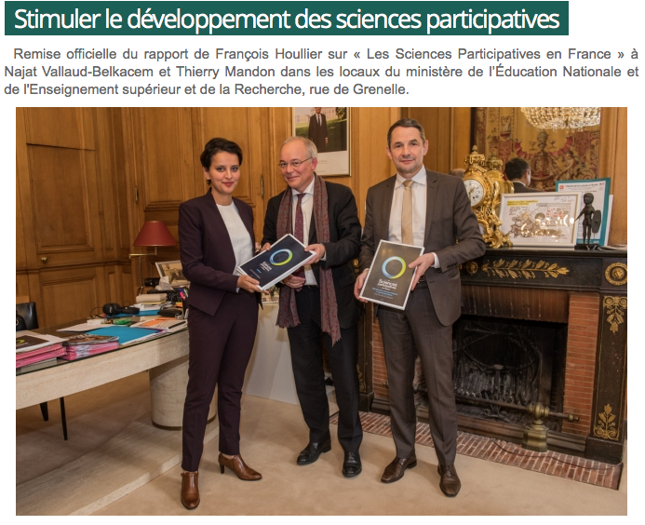

Slide 21
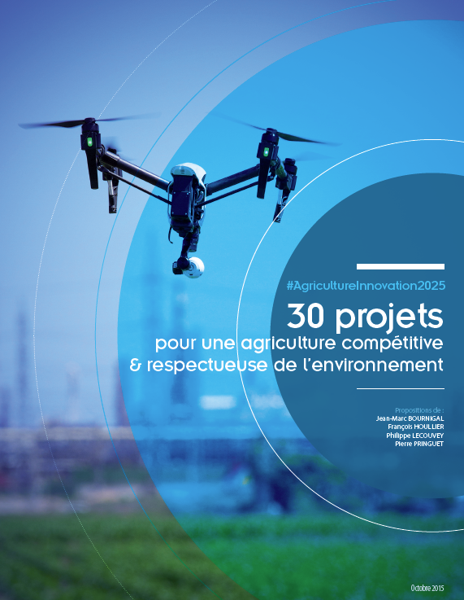
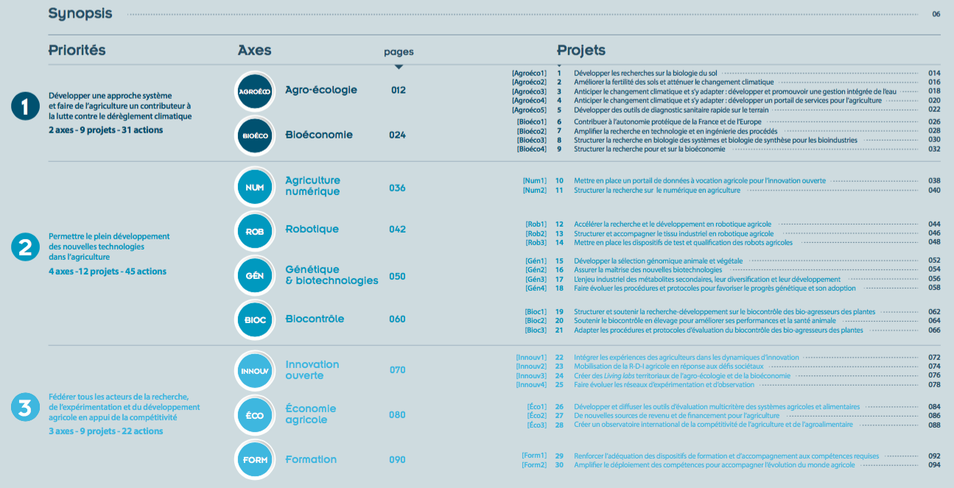

Slide 22
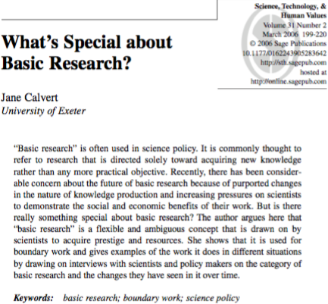
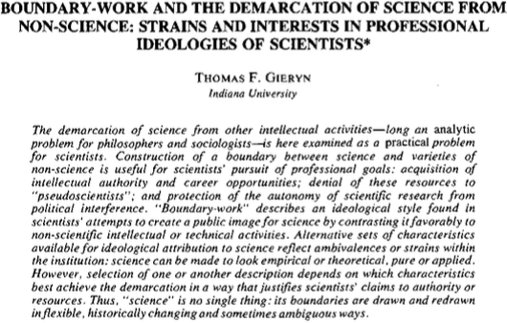
Qu’en disent, qu’en font les chercheurs ?
Nous sommes des goupils !
Ruse et camouflage (Hubert, Chateauraynaud, Fourniau, 2012 : Charrier et Delvenne, 2015)
La question classique de la démarcation et de l’ambiguité

Slide 23
Qu’en disent, qu’en font les chercheurs ?
Nous sommes des goupils !
Ruse et camouflage (Hubert, Chateauraynaud, Fourniau, 2012 : Charrier et Delvenne, 2015)
La question classique de la démarcation
Régimes des promesses technoscienfiques (Joly, 2015)

Slide 24
Point d’étape
Indépendance mise en doute
Transformation des formes de gouvernements des sciences et des scientifiques
Des chercheurs qui rusent et optimisent
Une lecture complémentaire disponible : par le bas

Slide 25
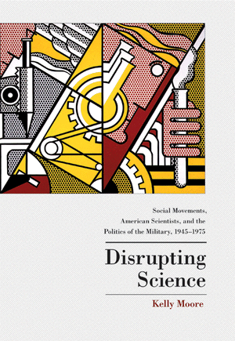
Rapprochements par le bas
Mobilisations de chercheurs dès les 60’-70’

Slide 26
Rapprochements par le bas
Mobilisations de chercheurs dès les 60’-70’
Faire de la recherche autrement
Contester les frontières: science & action, recherche & développement, disciplines, etc. (Sad, agriculture familiale INTA)

Slide 27
Rapprochements par le bas
Mobilisations de chercheurs dès les années 1970
Faire de la recherche autrement
Mobilisations citoyennes / usagers
Critiques des S&T, société du risque (santé, agriculture, etc.)
Demandes liées à des objets : semences, AB, non-labour, races locales, prairies, etc.
Jouer un rôle dans la production des connaissances
Incorporation dans le gouvernement des technosciences
Consultations, rapports, Fab Lab, etc.

Slide 28
Pour conclure

